Slide 1
Science in School ⏐ Volumen 40: Verano 2017 ⏐ www.scienceinschool.org
Epidemias en red
Material complementario para:
Kucharski A et al. (2017) Disease dynamics: understanding the spread of diseases. Science in School 40: 52–56. www.scienceinschool.org/2017/issue40/diseasedynamics
Notes:
Summary from VC2: results from trial survey; cholera; spatial spread model

Slide 2
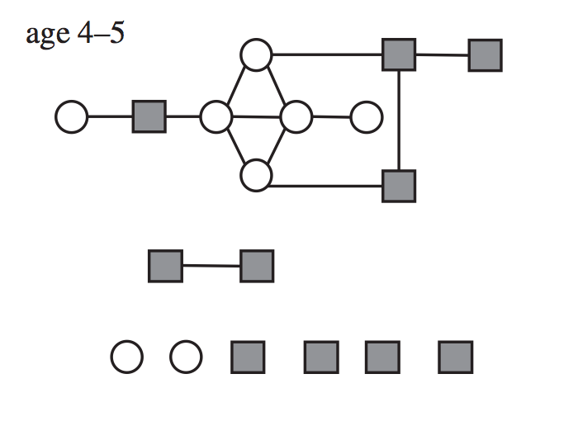
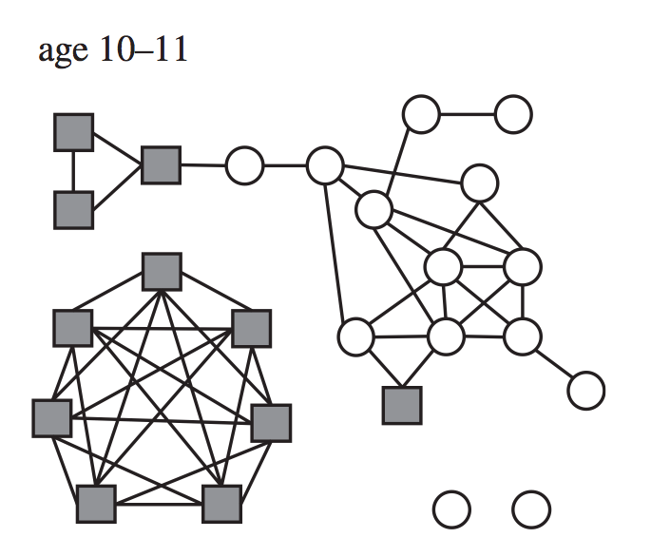
Science in School ⏐ Volumen 40: Verano 2017 ⏐ www.scienceinschool.org
Redes sociales
Edad 4-5
Edad 10-11
Material complementario para:
Kucharski A et al. (2017) Disease dynamics: understanding the spread of diseases. Science in School 40: 52–56. www.scienceinschool.org/2017/issue40/diseasedynamics

Slide 3
Science in School ⏐ Volumen 40: Verano 2017 ⏐ www.scienceinschool.org
¿Cómo se propaga una epidemia en una red?
Material complementario para:
Kucharski A et al. (2017) Disease dynamics: understanding the spread of diseases. Science in School 40: 52–56. www.scienceinschool.org/2017/issue40/diseasedynamics
Notes:
c.f. “The Network Disease” from VC1.

Slide 4
Science in School ⏐ Volumen 40: Verano 2017 ⏐ www.scienceinschool.org
¿Cómo se propaga una epidemia en una red?
Día 1
Todos comienzan siendo susceptibles , además de una persona infectada.
Material complementario para:
Kucharski A et al. (2017) Disease dynamics: understanding the spread of diseases. Science in School 40: 52–56. www.scienceinschool.org/2017/issue40/diseasedynamics
Notes:
c.f. “The Network Disease” from VC1.

Slide 5
Science in School ⏐ Volumen 40: Verano 2017 ⏐ www.scienceinschool.org
¿Cómo se propaga una epidemia en una red?
Día 2
• Gira sucesivamente en torno a las personas de contacto de la persona infectada
Material complementario para:
Kucharski A et al. (2017) Disease dynamics: understanding the spread of diseases. Science in School 40: 52–56. www.scienceinschool.org/2017/issue40/diseasedynamics
Notes:
c.f. “The Network Disease” from VC1.

Slide 6
Science in School ⏐ Volumen 40: Verano 2017 ⏐ www.scienceinschool.org
¿Cómo se propaga una epidemia en una red?
Día 2
• Gira sucesivamente en torno a las personas de contacto de la persona infectada
• Tira el dado. Si el número es 1 ó 2, infecta a esa persona
Material complementario para:
Kucharski A et al. (2017) Disease dynamics: understanding the spread of diseases. Science in School 40: 52–56. www.scienceinschool.org/2017/issue40/diseasedynamics
Notes:
c.f. “The Network Disease” from VC1.

Slide 7
Science in School ⏐ Volumen 40: Verano 2017 ⏐ www.scienceinschool.org
¿Cómo se propaga una epidemia en una red?
Día 2
• Gira sucesivamente en torno a las personas de contacto de la persona infectada
• Tira el dado. Si el número es 1 ó 2, infecta a esa persona
Material complementario para:
Kucharski A et al. (2017) Disease dynamics: understanding the spread of diseases. Science in School 40: 52–56. www.scienceinschool.org/2017/issue40/diseasedynamics
Notes:
c.f. “The Network Disease” from VC1.

Slide 8
Science in School ⏐ Volumen 40: Verano 2017 ⏐ www.scienceinschool.org
¿Cómo se propaga una epidemia en una red?
Día 2
• Gira sucesivamente en torno a las personas de contacto de la persona infectada
• Tira el dado. Si el número es 1 ó 2, infecta a esa persona
• Continua así para todos los contactos
Material complementario para:
Kucharski A et al. (2017) Disease dynamics: understanding the spread of diseases. Science in School 40: 52–56. www.scienceinschool.org/2017/issue40/diseasedynamics
Notes:
c.f. “The Network Disease” from VC1.

Slide 9
Science in School ⏐ Volumen 40: Verano 2017 ⏐ www.scienceinschool.org
¿Cómo se propaga una epidemia en una red?
Día 2
• Gira sucesivamente en torno a las personas de contacto de la persona infectada
• Tira el dado. Si el número es 1 ó 2, infecta a esa persona
• Continua así para todos los contactos
Material complementario para:
Kucharski A et al. (2017) Disease dynamics: understanding the spread of diseases. Science in School 40: 52–56. www.scienceinschool.org/2017/issue40/diseasedynamics
Notes:
c.f. “The Network Disease” from VC1.

Slide 10
Science in School ⏐ Volumen 40: Verano 2017 ⏐ www.scienceinschool.org
¿Cómo se propaga una epidemia en una red?
Día 2
• Gira sucesivamente en torno a las personas de contacto de la persona infectada
• Tira el dado. Si el número es 1 ó 2, infecta a esa persona
• Continua así para todos los contactos
Material complementario para:
Kucharski A et al. (2017) Disease dynamics: understanding the spread of diseases. Science in School 40: 52–56. www.scienceinschool.org/2017/issue40/diseasedynamics
Notes:
c.f. “The Network Disease” from VC1.

Slide 11
Science in School ⏐ Volumen 40: Verano 2017 ⏐ www.scienceinschool.org
¿Cómo se propaga una epidemia en una red?
Día 2
• Gira sucesivamente en torno a las personas de contacto de la persona infectada
• Tira el dado. Si el número es 1 ó 2, infecta a esa persona
• Continua así para todos los contactos
Material complementario para:
Kucharski A et al. (2017) Disease dynamics: understanding the spread of diseases. Science in School 40: 52–56. www.scienceinschool.org/2017/issue40/diseasedynamics
Notes:
c.f. “The Network Disease” from VC1.

Slide 12
Science in School ⏐ Volumen 40: Verano 2017 ⏐ www.scienceinschool.org
¿Cómo se propaga una epidemia en una red?
Día 2
• Gira sucesivamente en torno a las personas de contacto de la persona infectada
• Tira el dado. Si el número es 1 ó 2, infecta a esa persona
• Continua así para todos los contactos
Material complementario para:
Kucharski A et al. (2017) Disease dynamics: understanding the spread of diseases. Science in School 40: 52–56. www.scienceinschool.org/2017/issue40/diseasedynamics
Notes:
c.f. “The Network Disease” from VC1.

Slide 13
Science in School ⏐ Volumen 40: Verano 2017 ⏐ www.scienceinschool.org
¿Cómo se propaga una epidemia en una red?
Día 2
• Gira sucesivamente en torno a las personas de contacto de la persona infectada
• Tira el dado. Si el número es 1 ó 2, infecta a esa persona
• Continua así para todos los contactos, seguidamente la persona infectada se recupera
Material complementario para:
Kucharski A et al. (2017) Disease dynamics: understanding the spread of diseases. Science in School 40: 52–56. www.scienceinschool.org/2017/issue40/diseasedynamics
Notes:
c.f. “The Network Disease” from VC1.

Slide 14
Science in School ⏐ Volumen 40: Verano 2017 ⏐ www.scienceinschool.org
¿Cómo se propaga una epidemia en una red?
Día 2
• Gira sucesivamente en torno a las personas de contacto de la persona infectada
• Tira el dado. Si el número es 1 ó 2, infecta a esa persona
• Continua así para todos los contactos, seguidamente la persona infectada se recupera
Material complementario para:
Kucharski A et al. (2017) Disease dynamics: understanding the spread of diseases. Science in School 40: 52–56. www.scienceinschool.org/2017/issue40/diseasedynamics
Notes:
c.f. “The Network Disease” from VC1.

Slide 15
Science in School ⏐ Volumen 40: Verano 2017 ⏐ www.scienceinschool.org
¿Cómo se propaga una epidemia en una red?
Día 3
• Comienza con dos personas infectadas
• Tira el dado para cada uno de los contactos de cada persona infectad
Material complementario para:
Kucharski A et al. (2017) Disease dynamics: understanding the spread of diseases. Science in School 40: 52–56. www.scienceinschool.org/2017/issue40/diseasedynamics
Notes:
c.f. “The Network Disease” from VC1.

Slide 16
Science in School ⏐ Volumen 40: Verano 2017 ⏐ www.scienceinschool.org
¿Cómo se propaga una epidemia en una red?
Día 3
• Comienza con dos personas infectadas
• Tira el dado para cada uno de los contactos de cada persona infectad
Material complementario para:
Kucharski A et al. (2017) Disease dynamics: understanding the spread of diseases. Science in School 40: 52–56. www.scienceinschool.org/2017/issue40/diseasedynamics
Notes:
c.f. “The Network Disease” from VC1.

Slide 17
Science in School ⏐ Volumen 40: Verano 2017 ⏐ www.scienceinschool.org
¿Cómo se propaga una epidemia en una red?
Día 3
• Comienza con dos personas infectadas
• Tira el dado para cada uno de los contactos de cada persona infectad
Material complementario para:
Kucharski A et al. (2017) Disease dynamics: understanding the spread of diseases. Science in School 40: 52–56. www.scienceinschool.org/2017/issue40/diseasedynamics
Notes:
c.f. “The Network Disease” from VC1.

Slide 18
Science in School ⏐ Volumen 40: Verano 2017 ⏐ www.scienceinschool.org
¿Cómo se propaga una epidemia en una red?
Día 3
• Comienza con dos personas infectadas
• Tira el dado para cada uno de los contactos de cada persona infectad
Material complementario para:
Kucharski A et al. (2017) Disease dynamics: understanding the spread of diseases. Science in School 40: 52–56. www.scienceinschool.org/2017/issue40/diseasedynamics
Notes:
c.f. “The Network Disease” from VC1.

Slide 19
Science in School ⏐ Volumen 40: Verano 2017 ⏐ www.scienceinschool.org
¿Cómo se propaga una epidemia en una red?
Día 3
• Comienza con dos personas infectadas
• Tira el dado para cada uno de los contactos de cada persona infectad
Material complementario para:
Kucharski A et al. (2017) Disease dynamics: understanding the spread of diseases. Science in School 40: 52–56. www.scienceinschool.org/2017/issue40/diseasedynamics
Notes:
c.f. “The Network Disease” from VC1.

Slide 20
Science in School ⏐ Volumen 40: Verano 2017 ⏐ www.scienceinschool.org
¿Cómo se propaga una epidemia en una red?
Día 3
• Comienza con dos personas infectadas
• Tira el dado para cada uno de los contactos de cada persona infectad
Material complementario para:
Kucharski A et al. (2017) Disease dynamics: understanding the spread of diseases. Science in School 40: 52–56. www.scienceinschool.org/2017/issue40/diseasedynamics
Notes:
c.f. “The Network Disease” from VC1.

Slide 21
Science in School ⏐ Volumen 40: Verano 2017 ⏐ www.scienceinschool.org
¿Cómo se propaga una epidemia en una red?
Día 3
• Comienza con dos personas infectadas
• Tira el dado para cada uno de los contactos de cada persona infectad
Material complementario para:
Kucharski A et al. (2017) Disease dynamics: understanding the spread of diseases. Science in School 40: 52–56. www.scienceinschool.org/2017/issue40/diseasedynamics
Notes:
c.f. “The Network Disease” from VC1.

Slide 22
Science in School ⏐ Volumen 40: Verano 2017 ⏐ www.scienceinschool.org
¿Cómo se propaga una epidemia en una red?
Día 3
• Comienza con dos personas infectadas
• Tira el dado para cada uno de los contactos de cada persona infectad
Material complementario para:
Kucharski A et al. (2017) Disease dynamics: understanding the spread of diseases. Science in School 40: 52–56. www.scienceinschool.org/2017/issue40/diseasedynamics
Notes:
c.f. “The Network Disease” from VC1.

Slide 23
Science in School ⏐ Volumen 40: Verano 2017 ⏐ www.scienceinschool.org
¿Cómo se propaga una epidemia en una red?
Día 3
• Comienza con dos personas infectadas
• Tira el dado para cada uno de los contactos de cada persona infectad
Material complementario para:
Kucharski A et al. (2017) Disease dynamics: understanding the spread of diseases. Science in School 40: 52–56. www.scienceinschool.org/2017/issue40/diseasedynamics
Notes:
c.f. “The Network Disease” from VC1.

Slide 24
Science in School ⏐ Volumen 40: Verano 2017 ⏐ www.scienceinschool.org
¿Cómo se propaga una epidemia en una red?
Día 3
• Comienza con dos personas infectadas
• Tira el dado para cada uno de los contactos de cada persona infectad
Material complementario para:
Kucharski A et al. (2017) Disease dynamics: understanding the spread of diseases. Science in School 40: 52–56. www.scienceinschool.org/2017/issue40/diseasedynamics
Notes:
c.f. “The Network Disease” from VC1.

Slide 25
Science in School ⏐ Volumen 40: Verano 2017 ⏐ www.scienceinschool.org
¿Cómo se propaga una epidemia en una red?
Día 3
• Comienza con dos personas infectadas
• Tira el dado para cada uno de los contactos de cada persona infectad
Material complementario para:
Kucharski A et al. (2017) Disease dynamics: understanding the spread of diseases. Science in School 40: 52–56. www.scienceinschool.org/2017/issue40/diseasedynamics
Notes:
c.f. “The Network Disease” from VC1.

Slide 26
Science in School ⏐ Volumen 40: Verano 2017 ⏐ www.scienceinschool.org
¿Cómo se propaga una epidemia en una red?
Día 3
• Comienza con dos personas infectadas
• Tira el dado para cada uno de los contactos de cada persona infectad
Material complementario para:
Kucharski A et al. (2017) Disease dynamics: understanding the spread of diseases. Science in School 40: 52–56. www.scienceinschool.org/2017/issue40/diseasedynamics
Notes:
c.f. “The Network Disease” from VC1.

Slide 27
Science in School ⏐ Volumen 40: Verano 2017 ⏐ www.scienceinschool.org
¿Cómo se propaga una epidemia en una red?
Día 4
• Comienza con dos personas infectadas
• Continua hasta que la epidemia finalice
Material complementario para:
Kucharski A et al. (2017) Disease dynamics: understanding the spread of diseases. Science in School 40: 52–56. www.scienceinschool.org/2017/issue40/diseasedynamics
Notes:
c.f. “The Network Disease” from VC1.

